Slide 1
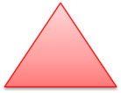
Магический треугольник

Slide 2
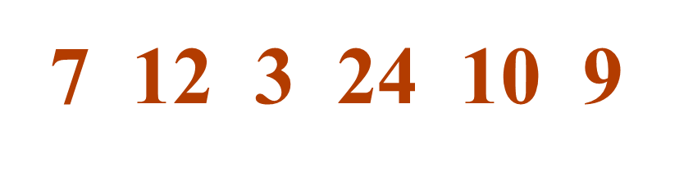

Slide 3
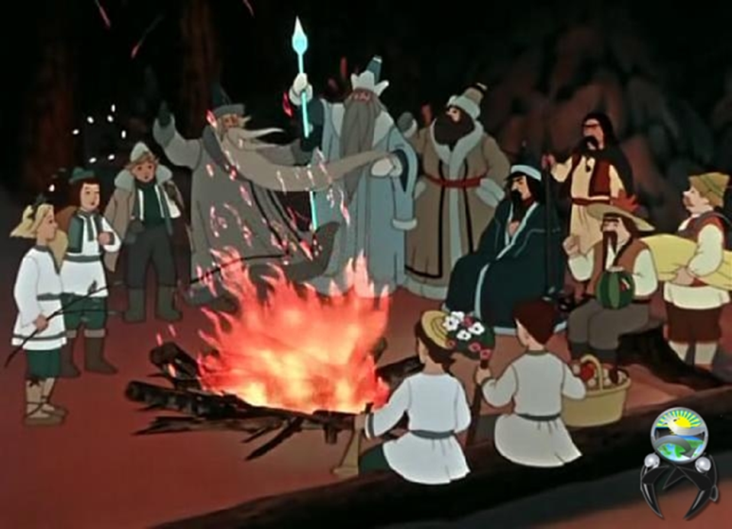

Slide 4
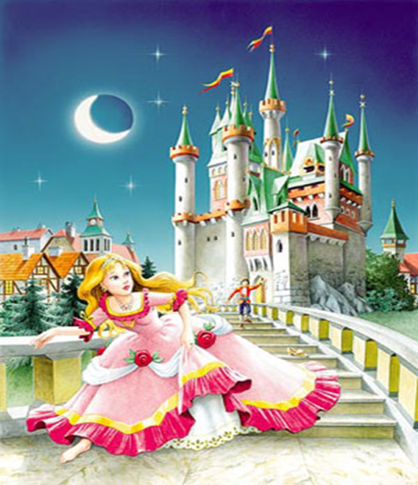

Slide 5
ключ арбуз ведро дерево груша книга птица чашка

Slide 6
Назовите в обратном порядке
4 – 23
6 – 1 – 15
61 – 7 – 43 – 8
97 – 4 – 6 – 9 – 31
6 – 1 – 6 – 93 – 4 – 23

Slide 7
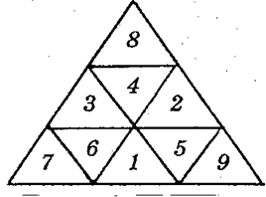
Магический треугольник

Slide 8
7 + 1 + 6 + 3 = 17
2 + 1 + 5 + 9 = 17
3 + 2 + 4 + 8 = 17

Slide 9
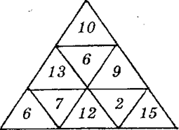
Определите, является ли треугольник магическим ?

Slide 10
Ответ
6 + 12 + 13 + 7 = 38
12 + 15 + 9 + 2 = 38
13 + 9 + 10 + 6 = 38

Slide 11
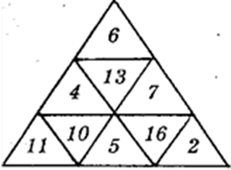
Определите, является ли треугольник магическим ?

Slide 12
Проверь себя
11 + 5 + 4 + 10 = 30
5 + 2 + 7 + 16 = 30
4 + 7 + 6 + 13 = 30

Slide 13
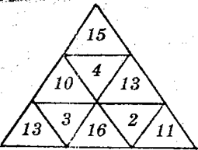
Определите, является ли треугольник магическим ?

Slide 14
Проверь себя
13+16+3+10=42
16+11+13+2=42
10+13+15+4=42

Slide 15
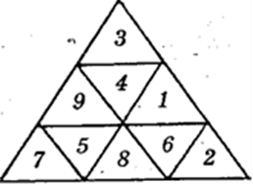
Определите, является ли треугольник магическим ?

Slide 16
Проверь себя
7 + 8 + 9 + 5 = 29
2 + 8 + 6 + 1 = 17
3 + 1 + 4 + 9 = 17

Slide 17
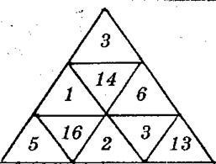
Определите, является ли треугольник магическим ?

Slide 18
Проверь себя
5 + 2 + 1 + 16 = 24
2 + 3 + 6 + 13 = 24
3 + 1 + 6 + 14 = 24

Slide 19
Молодцы!

Slide 20
Авторы:
Гильмутдинова Лена Сайфутдиновна
учитель начальных классов МБОУ «Гимназии №140» г. Казани,
Захарова Елена Николаевна
учитель начальных классов МБОУ «Гимназии №140» г. Казани

